Slide 1
股票市場相關數據分析
組員:407261269呂哲瑋

Slide 2
目錄
●專題動機
●專題目標
●相關程式碼

Slide 3
動機
在這個大數據的時代，對於大數據的掌控是非常有用的，然而股票也是其中一員，股票的動盪也是大家所關注的一個焦點，投資對所有人來說也是一個全新的收入來源，選對股票並且做好的投資可以為自己減少很多負擔，不外乎身為大學生的我們也想在出社會之前存一筆資金，打工之外股票就是一個很好的選擇，所以我們選擇股票來做研究，對於未來非常有幫助。

Slide 4
目標
我們抓取了證交所公開的每日個股資訊，把表格給的資訊交互比對，也會對最重要的三大法人的交易資訊加以分析，從這些抓取下來的所有資訊裡觀察出哪些資訊的起伏會影響到股票的價格，試著預測接下來的股市走向。
我們選擇用了python這款語言，語法也淺顯易懂，也有各式各樣的套件能夠使用，是對數據分析非常有幫助，並且方便的一種語言

Slide 5
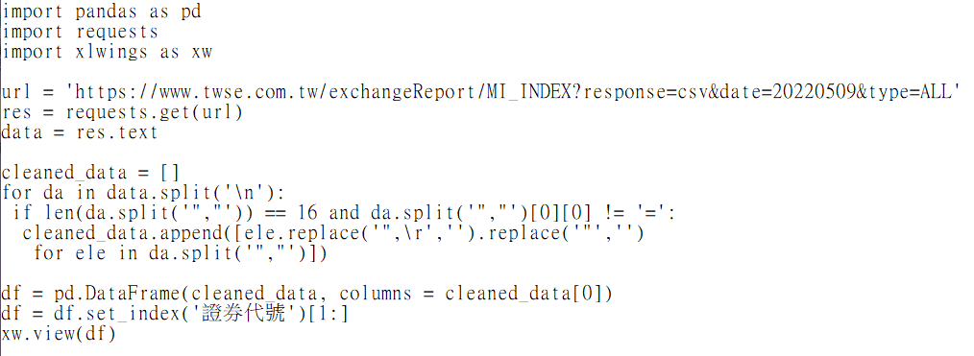
爬取程式碼-1
原先爬取一日的股票資訊
發現有點太慢了所以我們
加以改良。

Slide 6
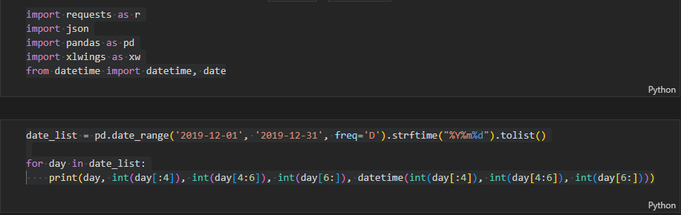
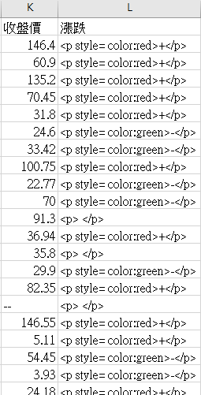
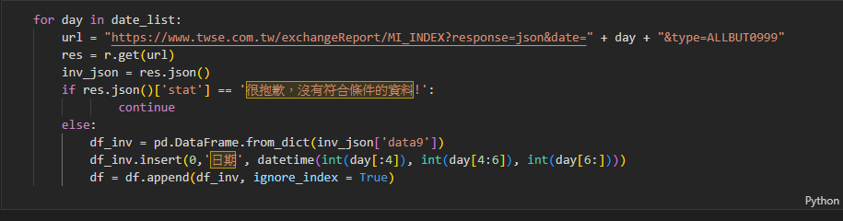
爬取程式碼-2
這是我們使用的第二種程式碼，可以一次抓取
一個月的資訊，但是因為是直接讀取網頁的數
據，所以漲跌因為有顏色會保留html的亂碼。
所以我們選擇嘗試修改第一種
的程式碼。

Slide 7
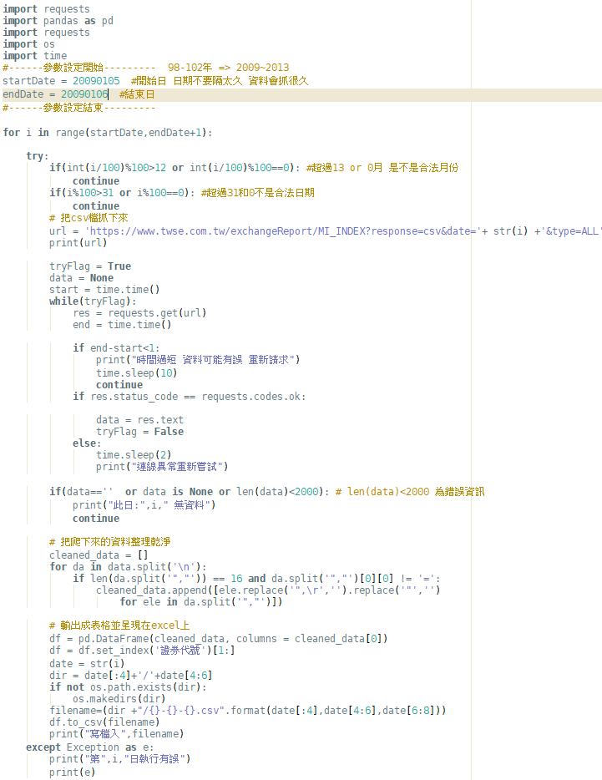
爬取程式碼-2
這是能夠一次爬取一個月的程式碼，並且能夠在
excel上檢視，並且容易匯入資料庫。

Slide 8
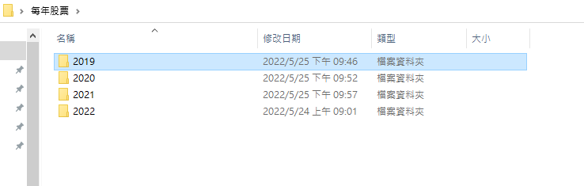
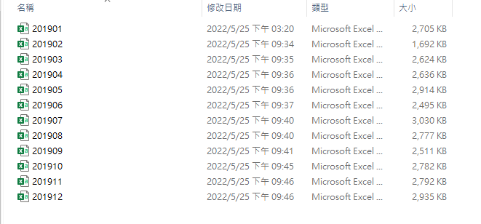
目前把每個月的股票分類成右圖
把各個月的csv檔匯入資料庫中就
能夠加以分析。

Slide 9
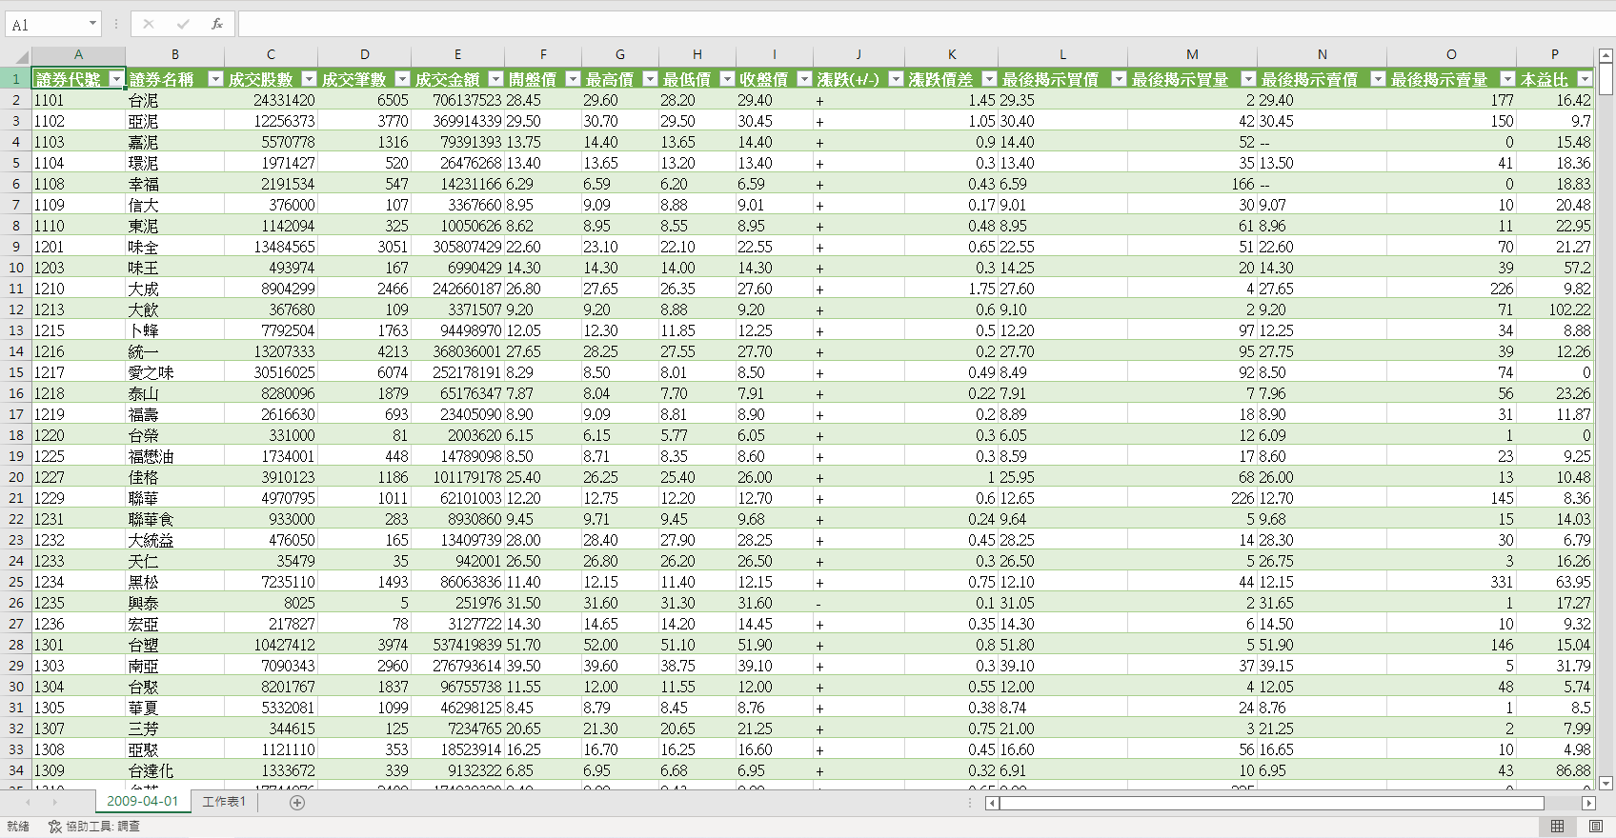
抓取下來的有效資訊

Slide 10
謝謝教授

